Slide 1


Elección de Modelos Lineales & Métodos basados en la reducción de la dimensionalidad: PCR & PLS
María Noelia Romero
Clase 09 – Parte 2

Slide 2
En la clase de hoy
Métodos de elección de modelos lineales
Búsqueda Exhaustiva (Best Subset Selection)
Foward Selection
Backward Selection
Regresión lineal basada en métodos de reducción de la dimensionalidad:
Regresión por Componentes Principales (PCR)
Mínimo Cuadrado Parciales (PLS):

Slide 3
Elección de Modelos: Introducción
References
† James, G., Witten, D., Hastie, T., Tibshirani, R., & Taylor, J. (2023). An introduction to statistical learning: With applications in Python. Chap. 6
Notes:
* Ver la intro y motivación en estos dos capítulos.

Slide 4



Trade off-sesgo varianza
Error
$$Err\left(\hat{Y}\right)$$
Modelo lineal: “Madre” de todos los modelos
Trade off: modelos más ‘complejos’ tienden a ser menos sesgados, pero con mayor varianza.
Idea: Buscar modelos lineales que:
Interpretación de manera sencilla
Menor error de predicción afuera de la muestra que una regresión
$$Var\left(\hat{f}\right)$$
$$Sesgo^{2}\left(\hat{f}\right)$$
Complejidad

Slide 5
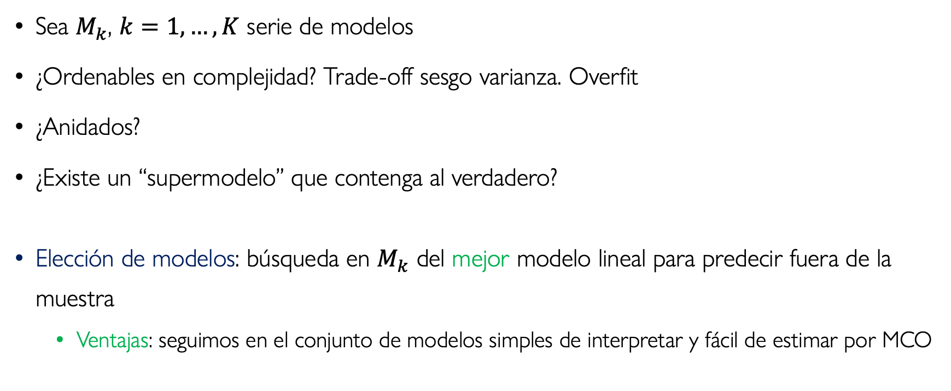
Elección de Modelos
Sea $M_{k}$, $k=1,…,K$ serie de modelos
¿Ordenables en complejidad? Trade-off sesgo varianza. Overfit
¿Anidados?
¿Existe un “supermodelo” que contenga al verdadero?
Elección de modelos: búsqueda en $M_{k}$ del mejor modelo lineal para predecir fuera de la muestra
Ventajas: seguimos en el conjunto de modelos simples de interpretar y fácil de estimar por MCO

Slide 6
Elección de Modelos Lineales: Subset Selection
References
† James, G., Witten, D., Hastie, T., Tibshirani, R., & Taylor, J. (2023). An introduction to statistical learning: With applications in Python. Chap. 6.1

Slide 7
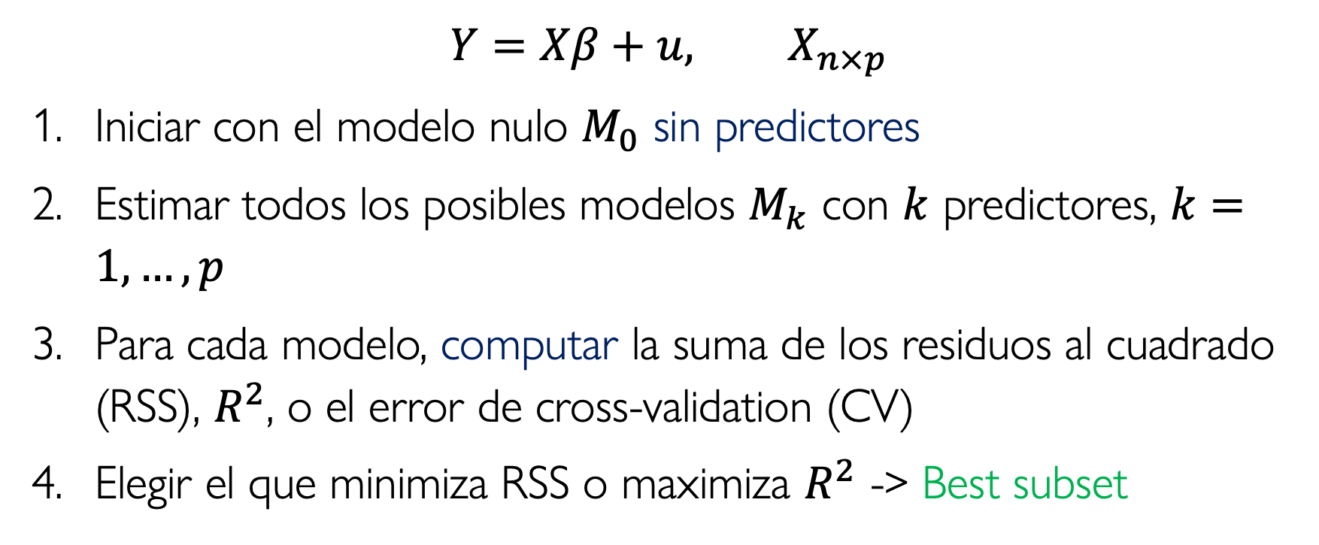
Búsqueda exhaustiva: Best Subset Selection
$$Y=Xβ+u, X_{n×p}$$
Iniciar con el modelo nulo $M_{0}$ sin predictores
Estimar todos los posibles modelos $M_{k}$ con $k$ predictores, $k=1, …,p$
Para cada modelo, computar la suma de los residuos al cuadrado (RSS), $R^{2}$, o el error de cross-validation (CV)
Elegir el que minimiza RSS o maximiza $R^{2}$ -> Best subset

Slide 8
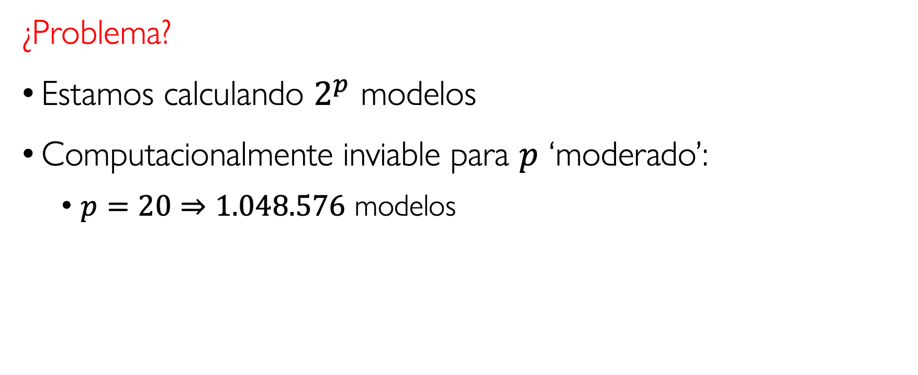
Búsqueda exhaustiva: Best Subset Selection
¿Problema?
Estamos calculando $2^{p}$ modelos
Computacionalmente inviable para $p$ ‘moderado’:
$p=20⇒1.048.576$ modelos

Slide 9
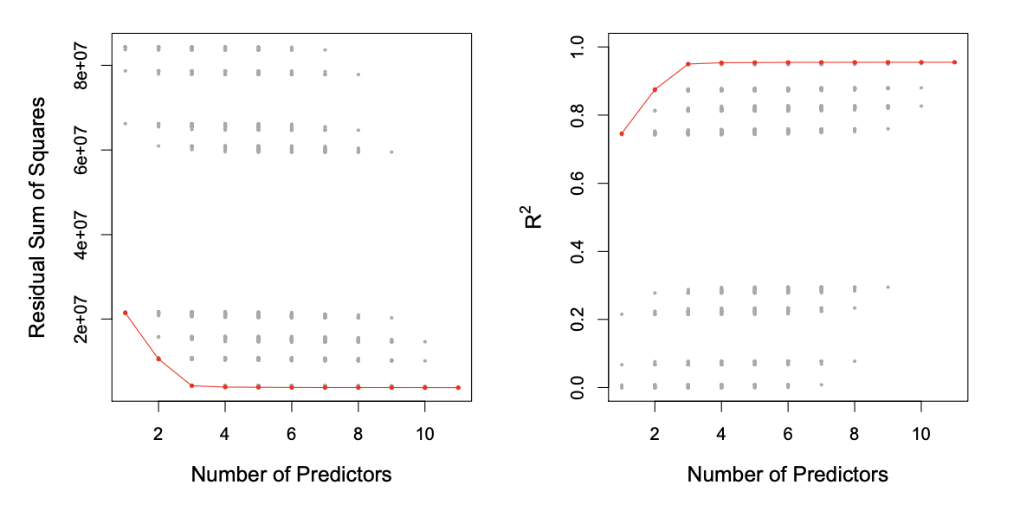
Ilustración de Best Subset Selection
Fuente: James, Witten, Hastie, Tibshirani & Taylor (2023). p.232

Slide 10
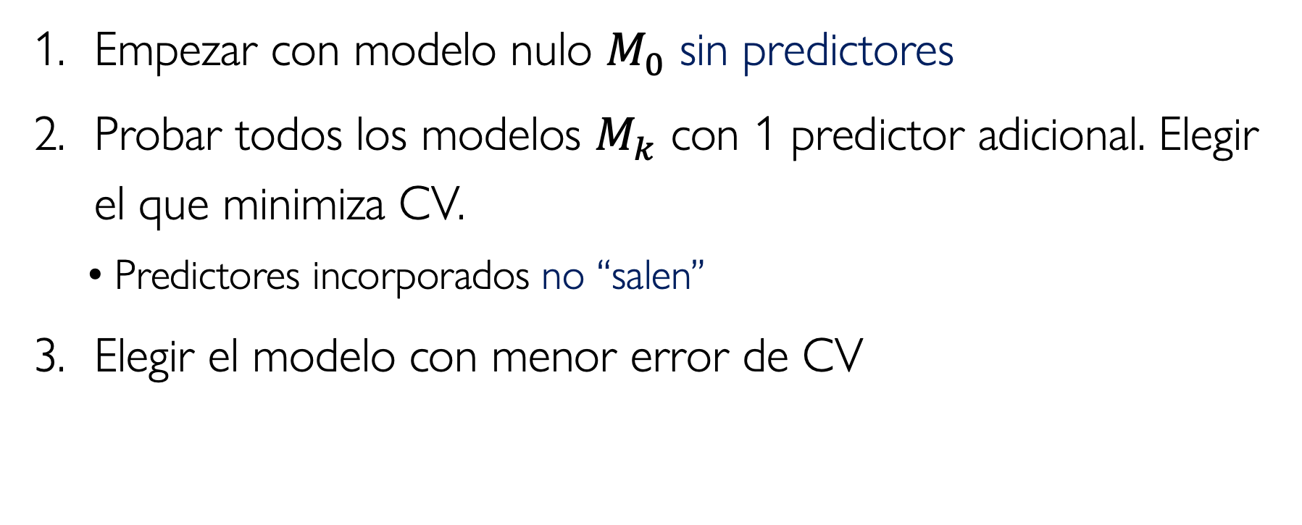
Stepwise Selection: Forward Selection
Empezar con modelo nulo $M_{0}$ sin predictores
Probar todos los modelos $M_{k}$ con 1 predictor adicional. Elegir el que minimiza CV.
Predictores incorporados no “salen”
Elegir el modelo con menor error de CV

Slide 11

Ventaja de Forward Selection
Ahora calculamos $1+p\left(p+1\right)/2$ modelos
Ejemplo: $p=20$, requiere estimas $211$ modelos

Slide 12
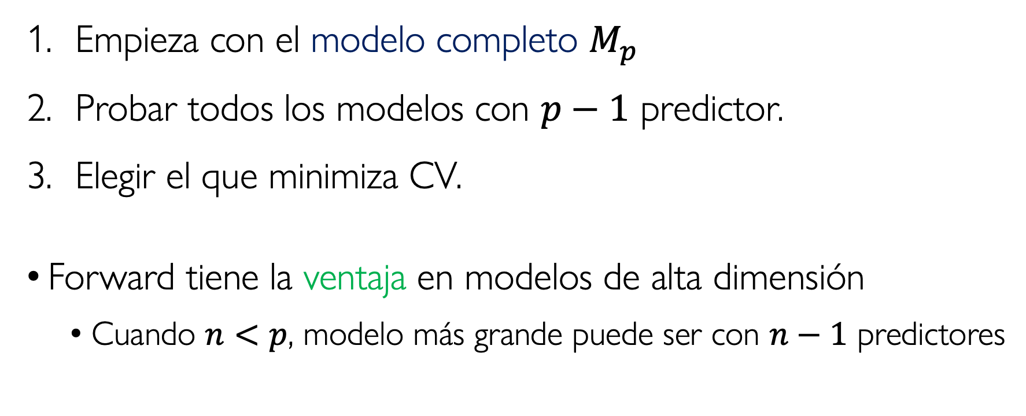
Stepwise Selection: Backward selection
Empieza con el modelo completo $M_{p}$
Probar todos los modelos con $p−1$ predictor.
Elegir el que minimiza CV.
Forward tiene la ventaja en modelos de alta dimensión
Cuando $n<p$, modelo más grande puede ser con $n−1$ predictores

Slide 13
Discusión de estos métodos
¿No vale empezar con el modelo general y tachar los coeficientes no significativos?
Backward selection aproxima esa idea (no exactamente ya que el criterio es de ajuste/predicción).
‘Tachar’ variables/coeficientes es una forma extrema de ‘achicarlos’ (shrinkage).
Lasso: una manera formal de realizar esa tarea.

Slide 14
Reducción de la Dimensionalidad: Motivación
References
† James, G., Witten, D., Hastie, T., Tibshirani, R., & Taylor, J. (2023). An introduction to statistical learning: With applications in Python. Chap. 6.3

Slide 15
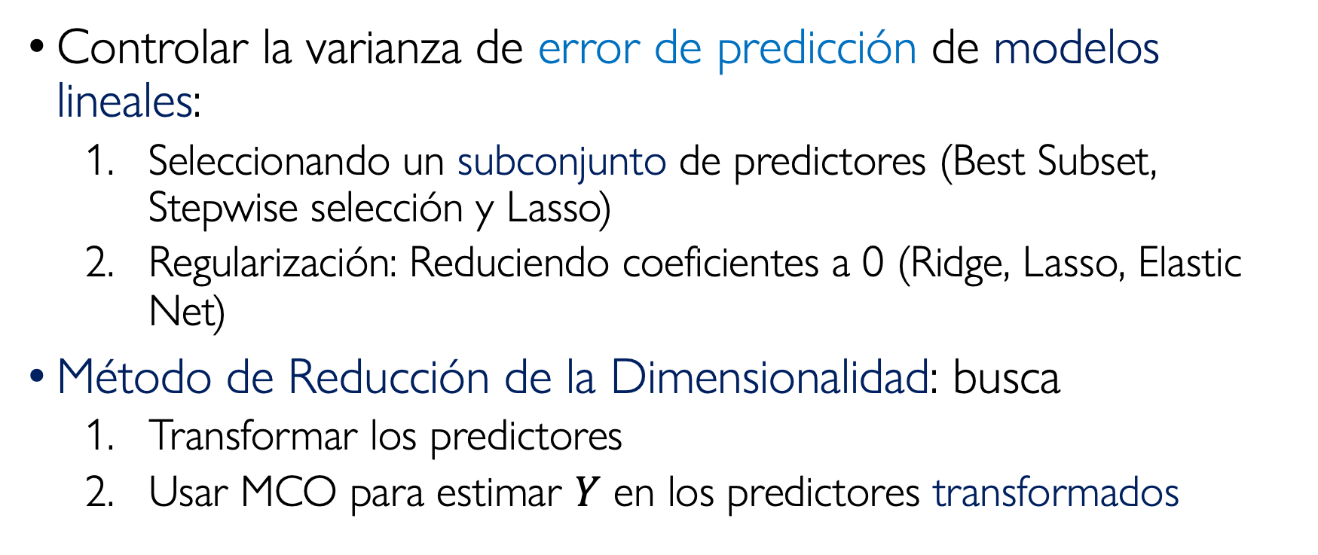
¿Qué hicimos en la clase de Regularización?
Controlar la varianza de error de predicción de modelos lineales:
Seleccionando un subconjunto de predictores (Best Subset, Stepwise selección y Lasso)
Regularización: Reduciendo coeficientes a 0 (Ridge, Lasso, Elastic Net)
Método de Reducción de la Dimensionalidad: busca
Transformar los predictores
Usar MCO para estimar $Y$ en los predictores transformados

Slide 16
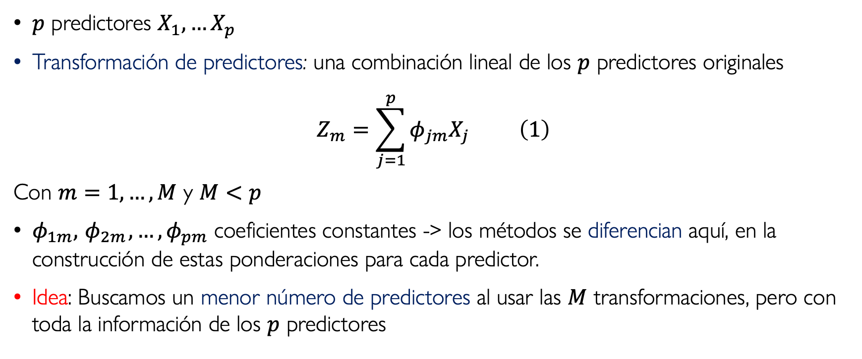
Métodos de Reducción de la Dimensionalidad
$p$ predictores $X_{1}, …X_{p}$
Transformación de predictores: una combinación lineal de los $p$ predictores originales
$$Z_{m}=\sum_{j=1}^{p}{φ_{jm}X_{j}} \left(1\right)$$
Con $m=1,…,M$ y $M<p$
$φ_{1m},{ φ}_{2m},…,φ_{pm}$ coeficientes constantes -> los métodos se diferencian aquí, en la construcción de estas ponderaciones para cada predictor.
Idea: Buscamos un menor número de predictores al usar las $M$ transformaciones, pero con toda la información de los $p$ predictores

Slide 17

Relevancia: ¿Cuándo es útil dichos métodos?
Muy útil cuando hay alta correlación entre los predictores y la varianza de los $β_{MCO}$ muy grande.
Otra solución cuando $n<p$

Slide 18
Regresión por Componentes Principales (PCR)
References
† James, G., Witten, D., Hastie, T., Tibshirani, R., & Taylor, J. (2023). An introduction to statistical learning: With applications in Python. Chap. 6.3.1

Slide 19
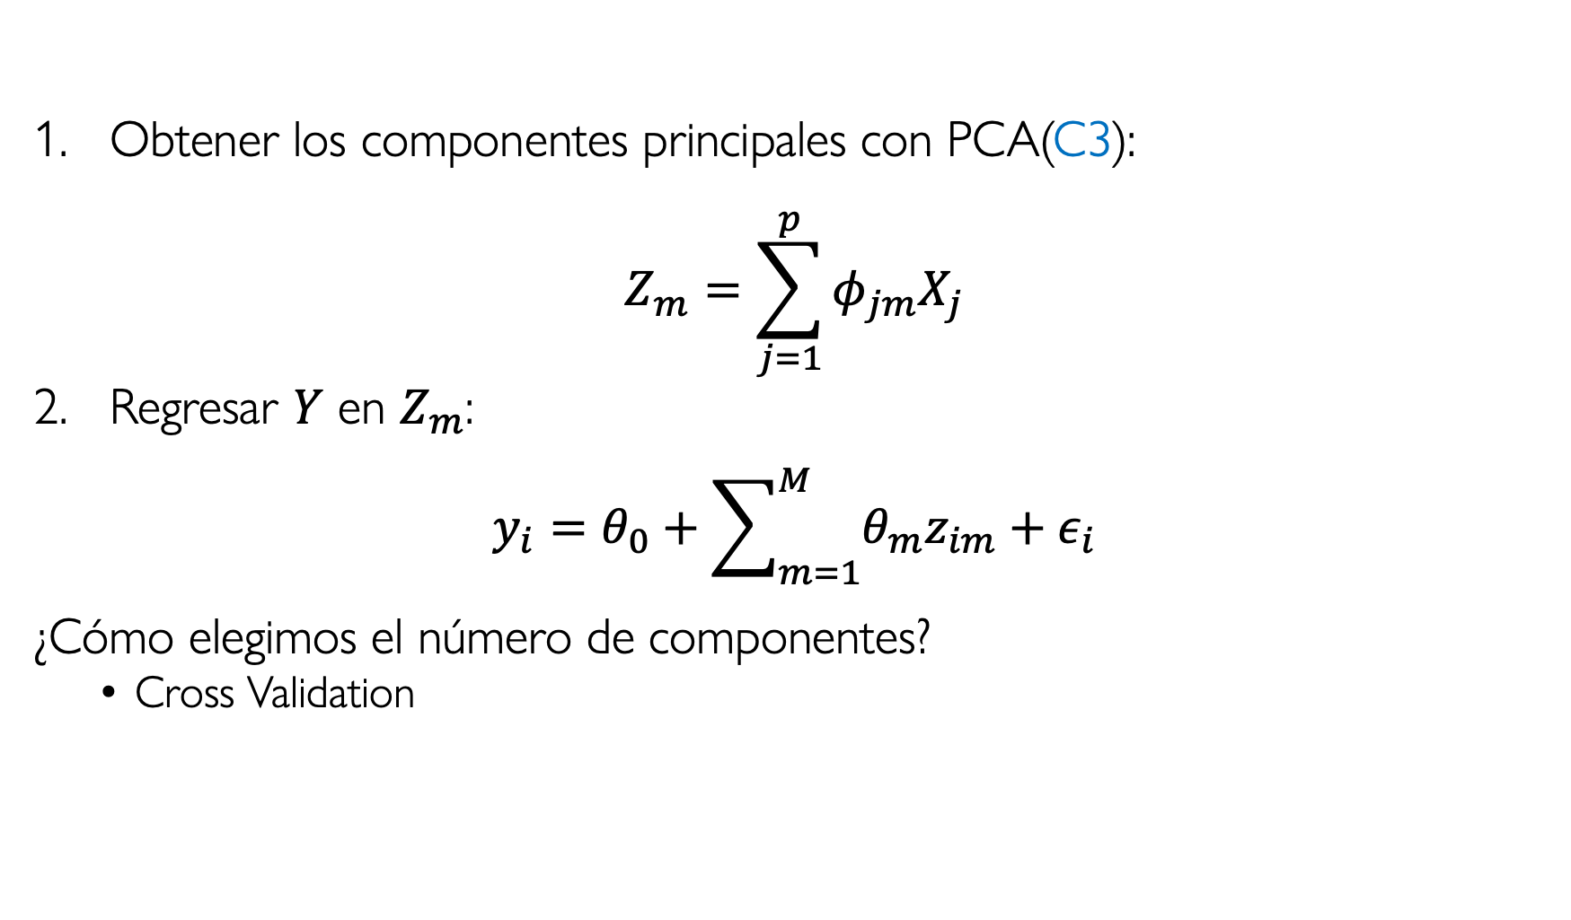
Regresión por Componentes Principales
Obtener los componentes principales con PCA(C3):
$$Z_{m}=\sum_{j=1}^{p}{φ_{jm}X_{j}}$$
Regresar $Y$ en $Z_{m}$:
$$y_{i}=θ_{0}+\sum_{m=1}^{M}{θ_{m}z_{im}}+ε_{i}$$
¿Cómo elegimos el número de componentes?
Cross Validation

Slide 20
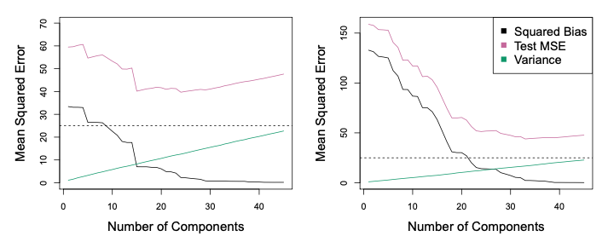
Elección de Número de Componentes
Fuente: James, Witten, Hastie, Tibshirani & Taylor (2023). p.258

Slide 21
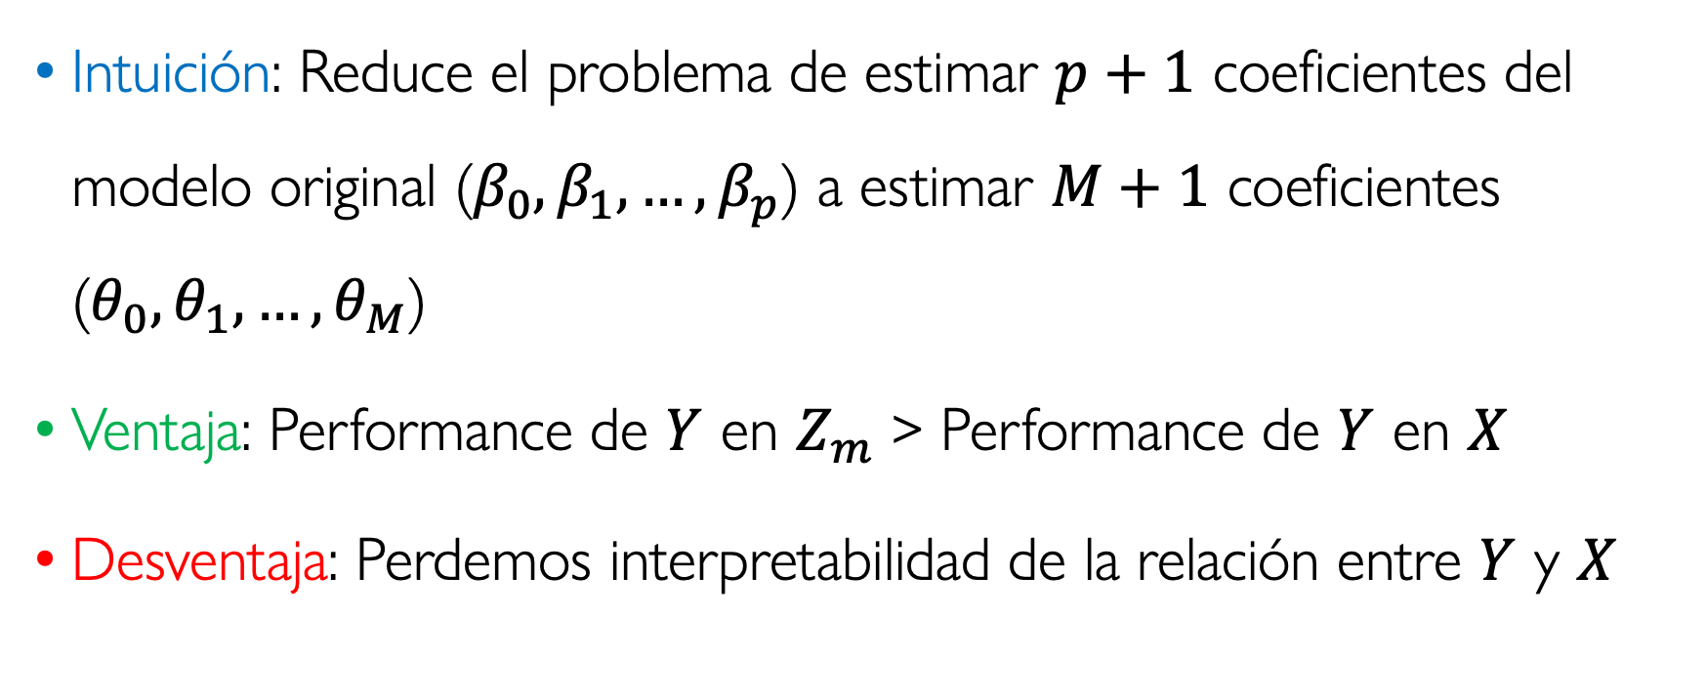
PCR: Intuición, Ventaja & Desventaja
Intuición: Reduce el problema de estimar $p+1$ coeficientes del modelo original ($β_{0},β_{1},…,β_{p}$) a estimar $M+1$ coeficientes ($θ_{0},θ_{1},…,θ_{M}$)
Ventaja: Performance de $Y$ en $Z_{m}$ > Performance de $Y$ en $X$
Desventaja: Perdemos interpretabilidad de la relación entre $Y$ y $X$

Slide 22
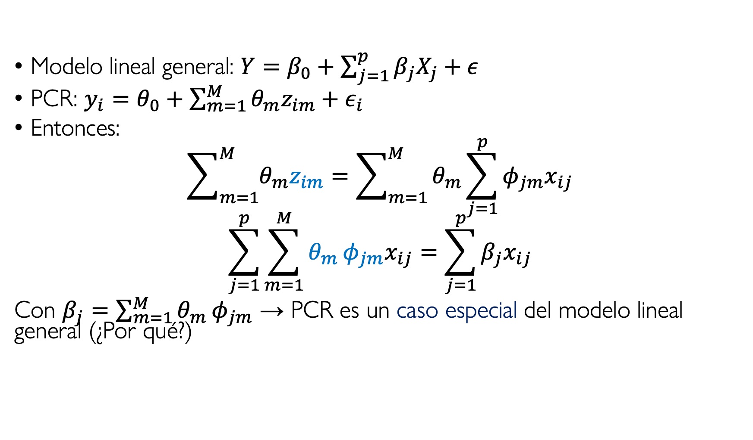
PCR y Modelo lineal general I
Modelo lineal general: $Y=β_{0}+\sum_{j=1}^{p}{β_{j}X_{j}}+ε$
PCR: $y_{i}=θ_{0}+\sum_{m=1}^{M}{θ_{m}z_{im}}+ε_{i}$
Entonces:
$$\sum_{m=1}^{M}{θ_{m}z_{im}}=\sum_{m=1}^{M}{θ_{m}\sum_{j=1}^{p}{φ_{jm}x_{ij}}}$$
$$\sum_{j=1}^{p}{\sum_{m=1}^{M}{θ_{m}}φ_{jm}x_{ij}}=\sum_{j=1}^{p}{β_{j}x_{ij}}$$
Con $β_{j}=$ $\sum_{m=1}^{M}{θ_{m}}φ_{jm}$ → PCR es un caso especial del modelo lineal general (¿Por qué?)

Slide 23
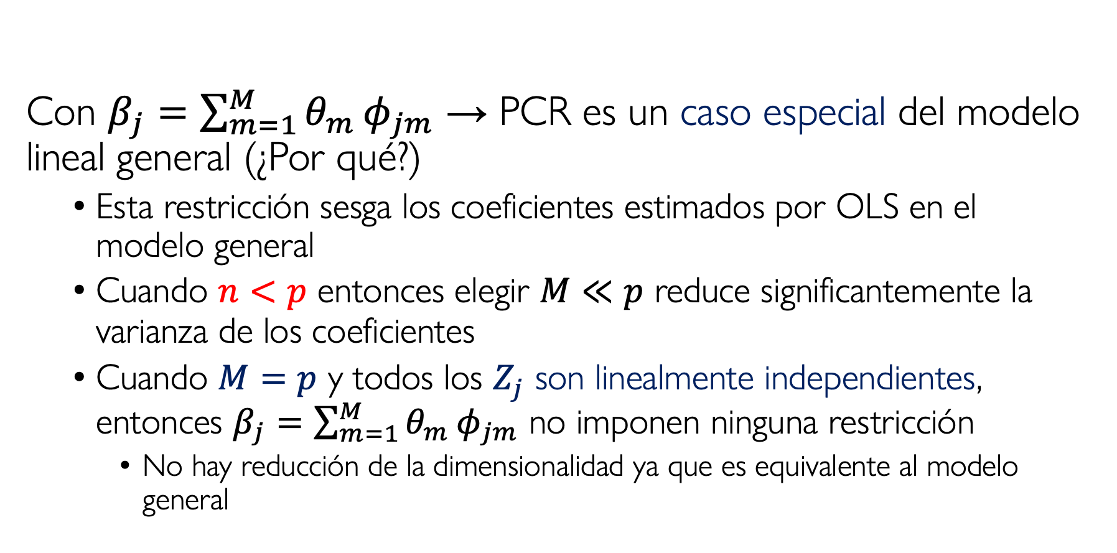
PCR y Modelo lineal general I
Con $β_{j}=$ $\sum_{m=1}^{M}{θ_{m}}φ_{jm}$ → PCR es un caso especial del modelo lineal general (¿Por qué?)
Esta restricción sesga los coeficientes estimados por OLS en el modelo general
Cuando $n<p$ entonces elegir $M≪p$ reduce significantemente la varianza de los coeficientes
Cuando $M=p$ y todos los $Z_{j}$ son linealmente independientes, entonces $β_{j}=$ $\sum_{m=1}^{M}{θ_{m}}φ_{jm}$ no imponen ninguna restricción
No hay reducción de la dimensionalidad ya que es equivalente al modelo general

Slide 24
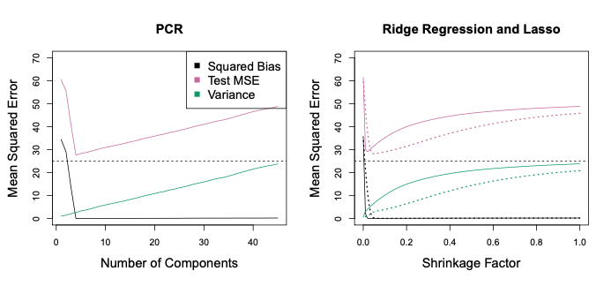
Comparando PCR con LASSO & Ridge
Fuente: James, Witten, Hastie, Tibshirani & Taylor (2023). p.259

Slide 25
Consideración técnica: Recordatorio
Estandarizar las variables antes de usar PCR
Al igual que en PCA, las variables con alta varianza pueden influenciar la estimación de los coeficientes de cada componente.

Slide 26
Mínimo Cuadrados Parciales (PLS)
References
† James, G., Witten, D., Hastie, T., Tibshirani, R., & Taylor, J. (2023). An introduction to statistical learning: With applications in Python. Chap. 6.3.2

Slide 27
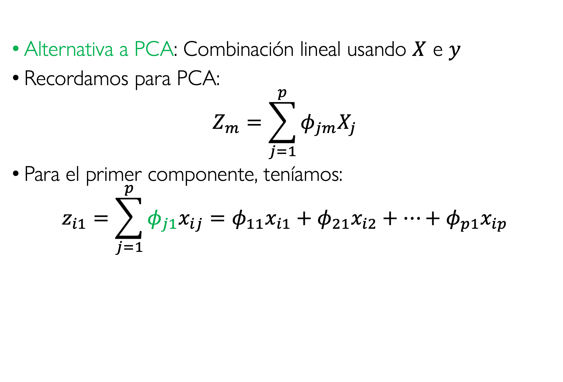
PCA vs. Mínimo Cuadrado Parciales
Alternativa a PCA: Combinación lineal usando $X$ e $y$
Recordamos para PCA:
$$Z_{m}=\sum_{j=1}^{p}{φ_{jm}X_{j}}$$
Para el primer componente, teníamos:
$$z_{i1}=\sum_{j=1}^{p}{φ_{j1}x_{ij}}=φ_{11}x_{i1}+φ_{21}x_{i2}+…+φ_{p1}x_{ip}$$

Slide 28
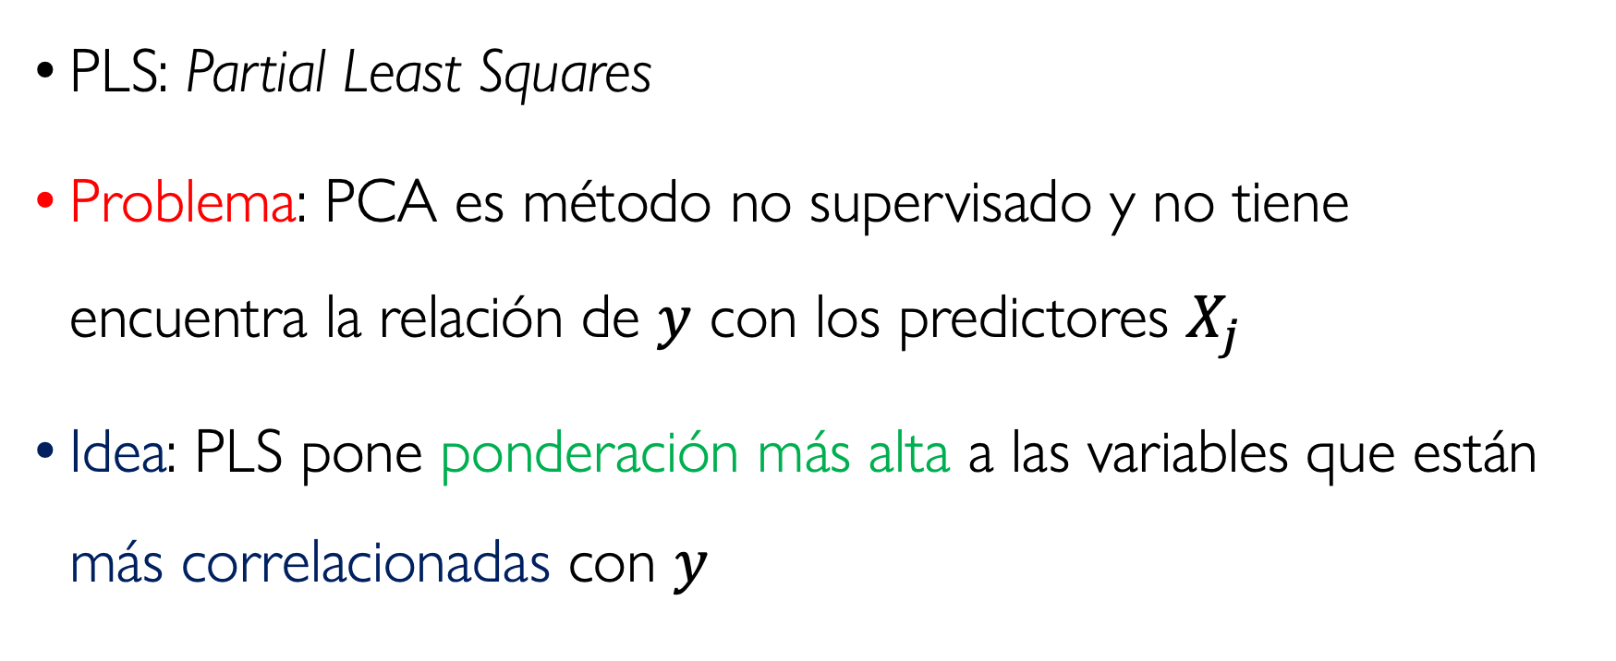
Mínimo Cuadrado Parciales (PLS): Idea
PLS: Partial Least Squares
Problema: PCA es método no supervisado y no tiene encuentra la relación de $y$ con los predictores $X_{j}$
Idea: PLS pone ponderación más alta a las variables que están más correlacionadas con $y$

Slide 29
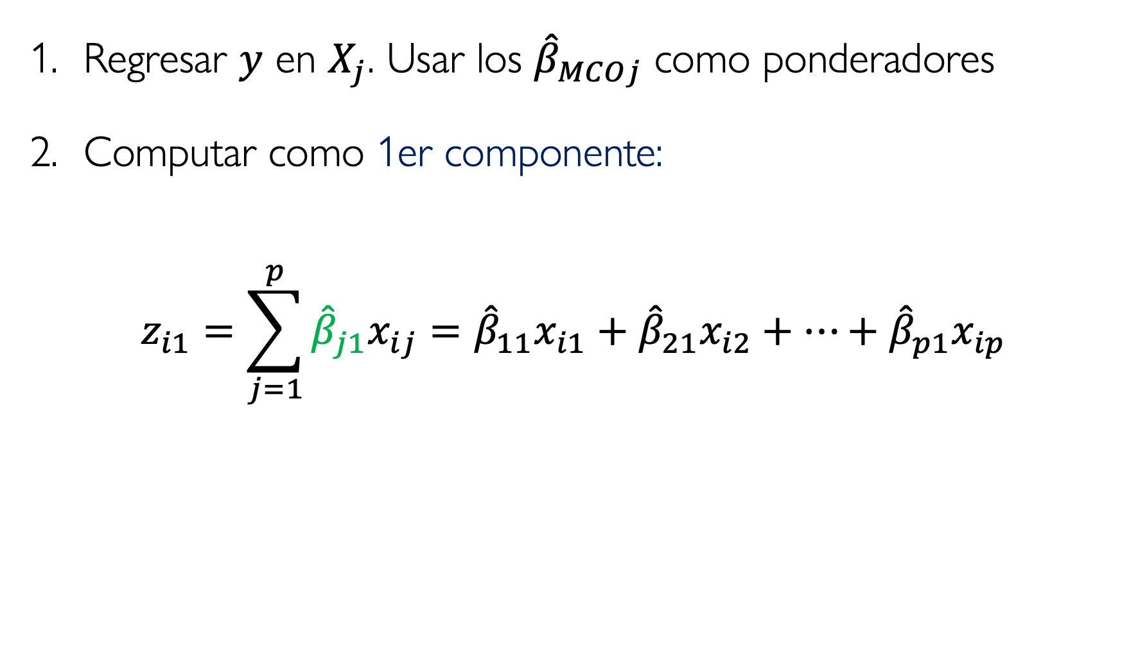
PLS: Calculo del 1er componente
Regresar $y$ en $X_{j}$. Usar los ${\hat{β}}_{MCOj}$ como ponderadores
Computar como 1er componente:
$$z_{i1}=\sum_{j=1}^{p}{{\hat{β}}_{j1}x_{ij}}={\hat{β}}_{11}x_{i1}+{\hat{β}}_{21}x_{i2}+…+{\hat{β}}_{p1}x_{ip}$$

Slide 30
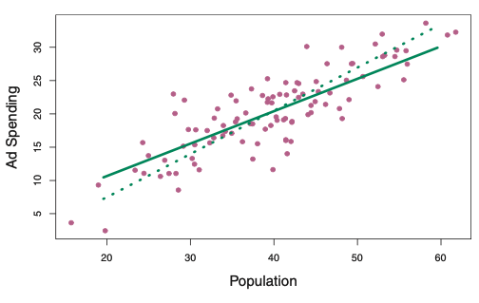
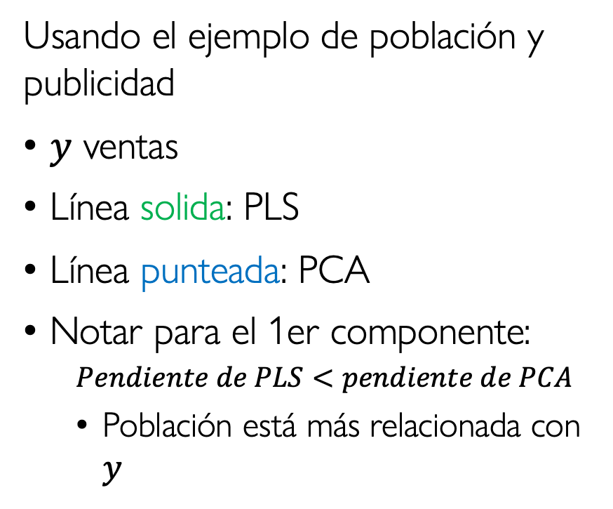
PLS: Ilustración y comparación con PCA
Usando el ejemplo de población y publicidad
$y$ ventas
Línea solida: PLS
Línea punteada: PCA
Notar para el 1er componente:
$$Pendiente de PLS<pendiente de PCA$$
Población está más relacionada con $y$

Slide 31
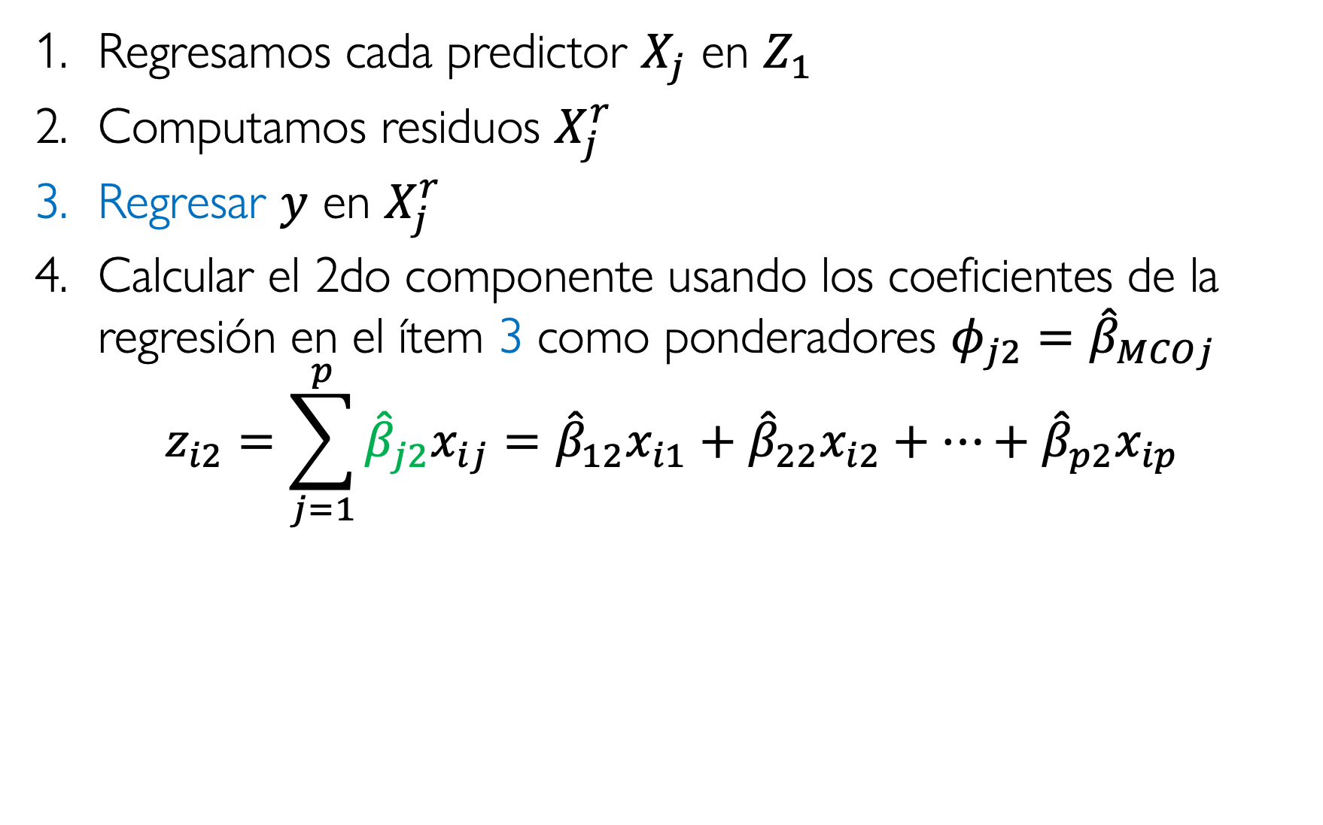
PLS: Calculo del 2do componente
Regresamos cada predictor $X_{j}$ en $Z_{1}$
Computamos residuos $X_{j}^{r}$
Regresar $y$ en $X_{j}^{r}$
Calcular el 2do componente usando los coeficientes de la regresión en el ítem 3 como ponderadores $φ_{j2}={\hat{β}}_{MCOj}$
$$z_{i2}=\sum_{j=1}^{p}{{\hat{β}}_{j2}x_{ij}}={\hat{β}}_{12}x_{i1}+{\hat{β}}_{22}x_{i2}+…+{\hat{β}}_{p2}x_{ip}$$

Slide 32
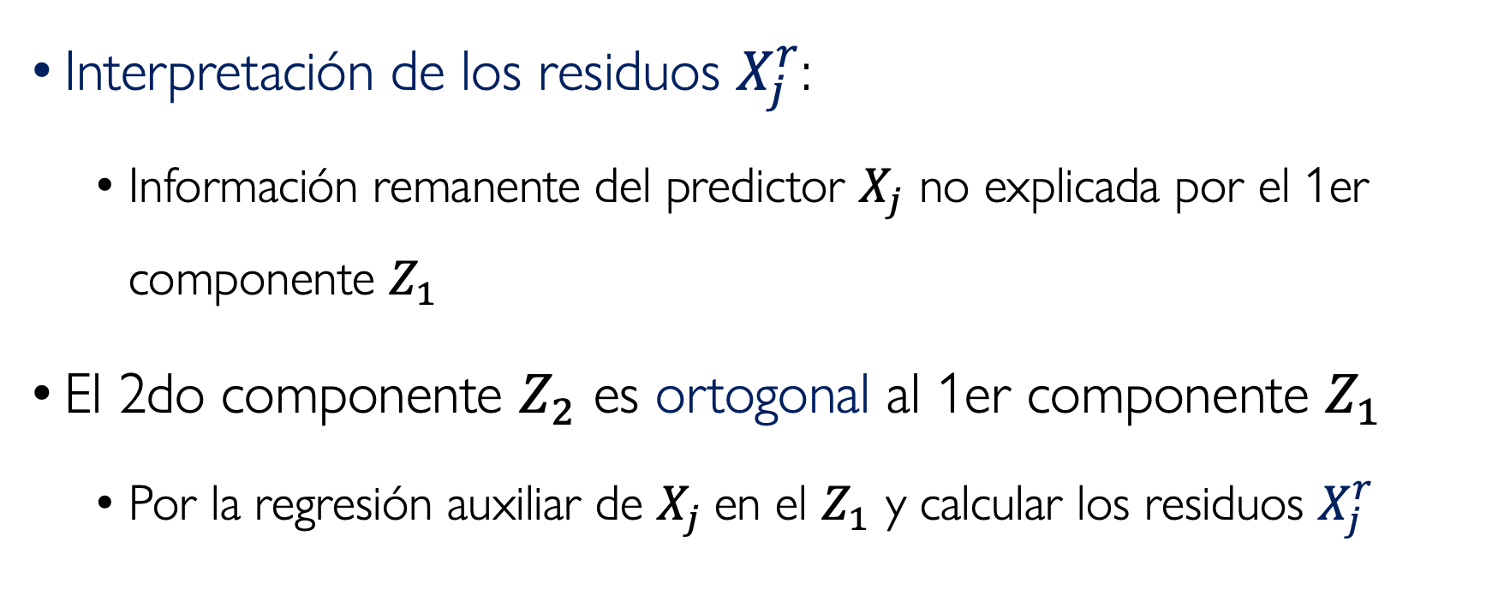
PLS: 2do componente - Interpretación
Interpretación de los residuos $X_{j}^{r}$:
Información remanente del predictor $X_{j}$ no explicada por el 1er componente $Z_{1}$
El 2do componente $Z_{2}$ es ortogonal al 1er componente $Z_{1}$
Por la regresión auxiliar de $X_{j}$en el $Z_{1}$ y calcular los residuos $X_{j}^{r}$

Slide 33

Comparación del Problema de Optimización Intuición
Regresión por Componentes Principales (PCR)
Regresión de Mínimos Cuadrados Parciales (PLS)
Maximiza varianza de $X$
Maximiza varianza de $X$ y alta correlación con $y$

Slide 34
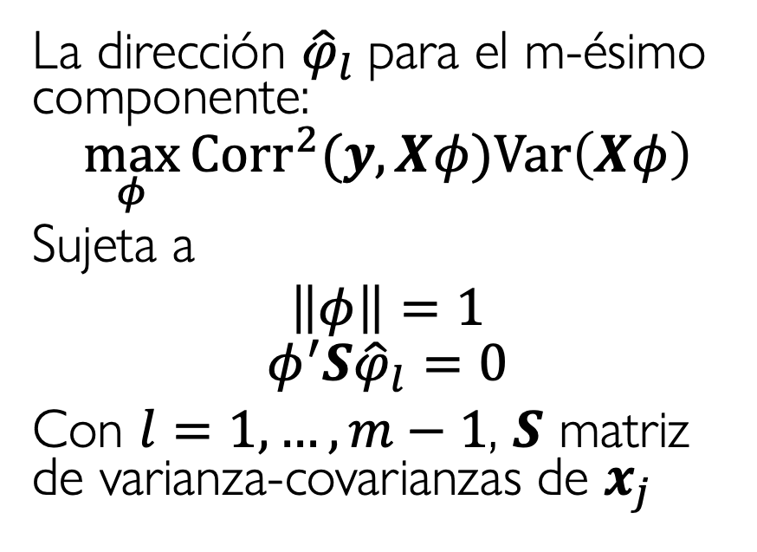
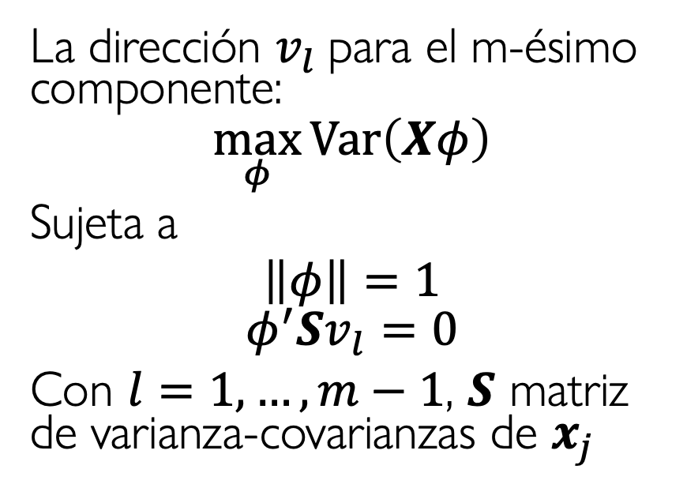
Comparación del Problema de Optimización Formalmente
PCR
PLS
La dirección $v_{l}$para el m-ésimo componente:
$$\max_{φ}{Var\left(Xφ\right)}$$
Sujeta a
$\left\|φ\right\|=1$
$$φ^{′}Sv_{l}=0$$
Con $l=1, …, m−1$, $S$ matriz de varianza-covarianzas de $x_{j}$
La dirección ${\hat{φ}}_{l}$para el m-ésimo componente:
$$\max_{φ}{{Corr}^{2}(y,Xφ)Var\left(Xφ\right)}$$
Sujeta a
$\left\|φ\right\|=1$
$$φ^{′}S{\hat{φ}}_{l}=0$$
Con $l=1, …, m−1$, $S$ matriz de varianza-covarianzas de $x_{j}$

Slide 35
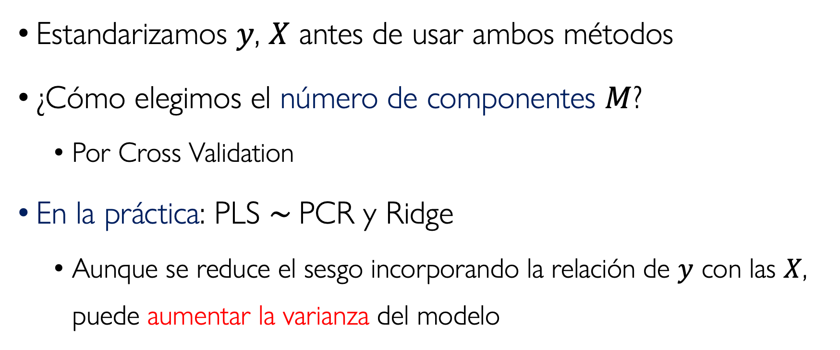
Consideraciones finales
Estandarizamos $y$, $X$ antes de usar ambos métodos
¿Cómo elegimos el número de componentes $M$?
Por Cross Validation
En la práctica: PLS $\sim$PCR y Ridge
Aunque se reduce el sesgo incorporando la relación de $y$ con las $X$, puede aumentar la varianza del modelo

Slide 36
Conclusiones finales
¿Qué aprendimos hoy?

Slide 37
¿Qué aprendimos hoy?
Introducimos la selección de modelos lineales más intuitiva de Modelos por Stepwise Selection como Best Subset, Forward y Backward Selection
Mencionamos sus problemas computacionales y ventajas

Slide 38
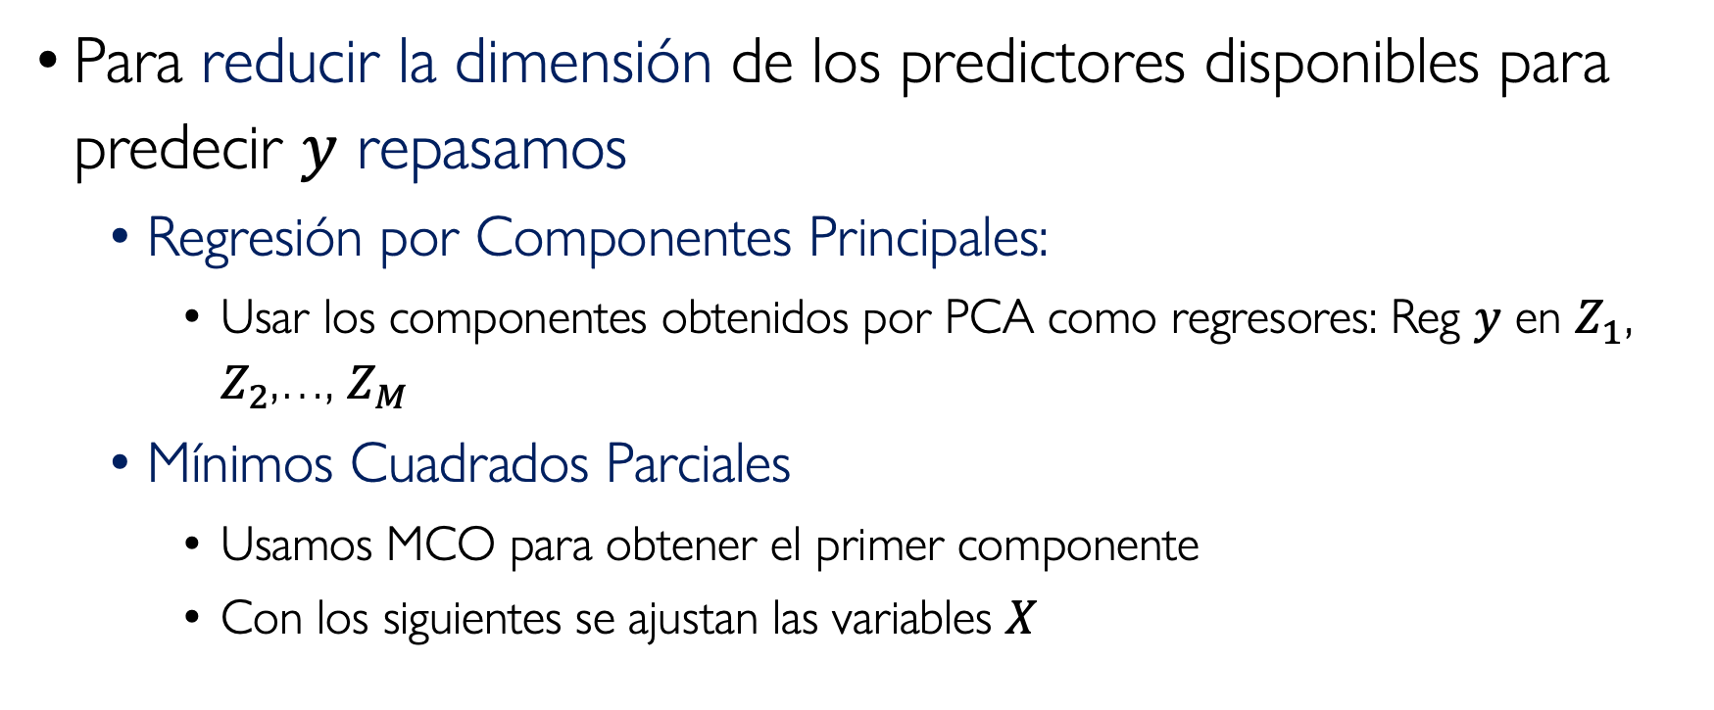
¿Qué aprendimos hoy?
Para reducir la dimensión de los predictores disponibles para predecir $y$ repasamos
Regresión por Componentes Principales:
Usar los componentes obtenidos por PCA como regresores: Reg $y$ en $Z_{1}$, $Z_{2}$,…, $Z_{M}$
Mínimos Cuadrados Parciales
Usamos MCO para obtener el primer componente
Con los siguientes se ajustan las variables $X$

Slide 39
¿Dudas, consultas?
Consultas: 25RO35480961@campus.economicas.uba.ar

